Slide 5
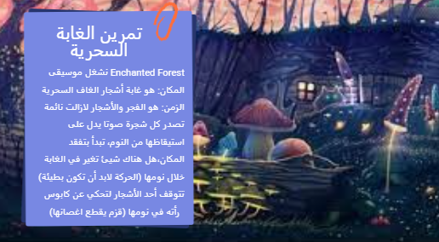

Slide 6
موسيقى الغابة السحرية

